Slide 1
.
INTRODUÇÃO
Diante do exposto, o objetivo deste estudo promoveu a extensão universitária dialogando com o com a formação inicial e continuada, professores inicial e continuada através de estudos de literatura afrocentrada, trazendo um documento que permeia que o livro Abayomi: Encontro Precioso, tem promovido grandes possibilidades de intervenção antirracista e auxiliado os docentes na produção de suas aulas voltadas para a infâncias negras, possibilitando novas epistemologias antirracistas que demarque e auxiliem a construção de identidade das infâncias negras, dentro do município de Serra – ES, estendo ao município de Vitória-ES
METODOLOGIA DO ESTUDO
Partindo da pesquisa documental, fomentamos e copilamos todos registros dos anos (2021- 2022), partindo do processo teórico e prático do livro “Abayomi: Encontro Precioso”, produzido pelo Centro Universitário do Espírito Santo, onde os autores são docentes do curso de Pedagogia e discentes, nesse contexto, o foco central está em promover um debate decolonial na formação de professores, movendo um levantamento documental como o livro enquanto produto pedagógico tem corroborado com as práxis docentes partindo de uma Pedagogia antirracista, quais possíveis utilizações deste material em sala.
LEVANTAMENTO DE DADOS DA PRÁXIS PEDAGÓGICAS
2 Edição-Abayomi encontro Precioso
2 edição em 2021 com impressão de 800 exemplares.
Formato e-book.
Pesquisa e Extensão diretamente ligada a Coordenação de Estudos Étnicorraciais(CEER/SEDU/Serra),A Comissão de Estudos Afro-Brasileiros (Ceafro) e a Comissão de Educação das Relações Étnico-raciais (Cerer) da Secretária de Educação de Vitória (Seme), gestores e docentes de escolas públicas no nível da Ed. Infantil e séries iniciais do EF.
.
FORMAÇÃO DOCENTE E INFÂNCIAS: CONSTRUINDO UMA PRÁXIS ANTIRRACISTA NOS DESENHOS DA FORMAÇÃO INICIAL E CONTINUADA ATRAVÉS DA LITERATURA
Amanda da Silva Gomes, João Paulo Florindo Costa, Anna Lívia Ferreira da Silva, Geisa H. Fernandes Lacerda

Slide 2
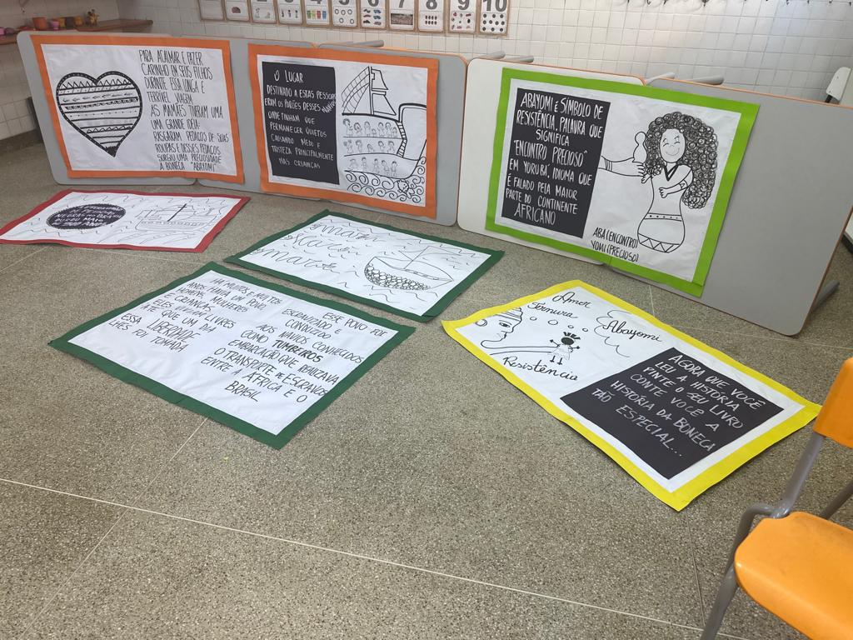
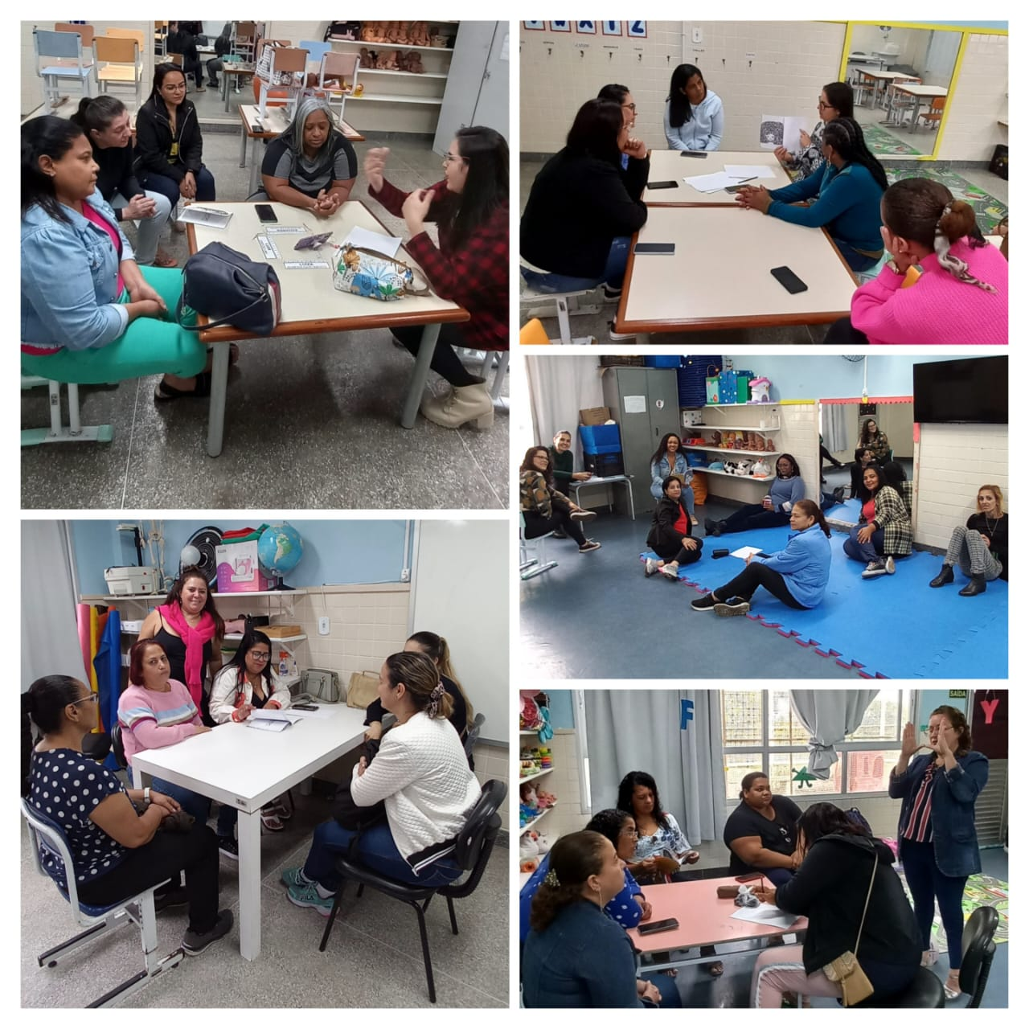
270 livros para docentes, gestores de escolas, docentes da educação Infantil e Fundamental do Municípios de Serra e Vitória.
Publicação E Comunicação Oral.
01 artigo na revista Cocar A1- Formação docente e infâncias: construindo uma práxis antirracista nos desenhos da formação inicial e continuada.
LACERDA, G. H. F. .; SILVA, R. R.; ULRICH, C. B. . Formação docente e infâncias: construindo uma práxis antirracista nos desenhos da formação inicial e continuada: Teacher education and childhood: building an anti-racist praxis in the designs of initial and continuing education. Revista Cocar, [S. l.], v. 15, n. 33, 2021. Disponível em: https://periodicos.uepa.br/index.php/cocar/article/view/4334. Acesso em: 20 set. 2023.
03 comunicações orais – sendo 02 em seminário Nacional e 1 internacional.
10 - Práticas Pedagógicas no chão da escola.
08 formações docentes entre os municípios de Serra e Vitória.
CONSIDERAÇÕES FINAIS
Sendo assim, partindo de registro documental das práxis acreditamos que este trabalho de registros irá colaborar com formação docentes futuras tanto no âmbito da formação inicial e continuada.
O dados documentais levantados apontaram que o livro”” Abayomi: Encontro Precioso”, é um forte produto pedagógico para corroborar com as práxis antirracistas.
FORMAÇÃO DOCENTE E INFÂNCIAS: CONSTRUINDO UMA PRÁXIS ANTIRRACISTA NOS DESENHOS DA FORMAÇÃO INICIAL E CONTINUADA ATRAVÉS DA LITERATURA
Amanda da Silva Gomes, João Paulo Florindo Costa, Anna Lívia Ferreira da Silva, Geisa H. Fernandes Lacerda

